Slide 1

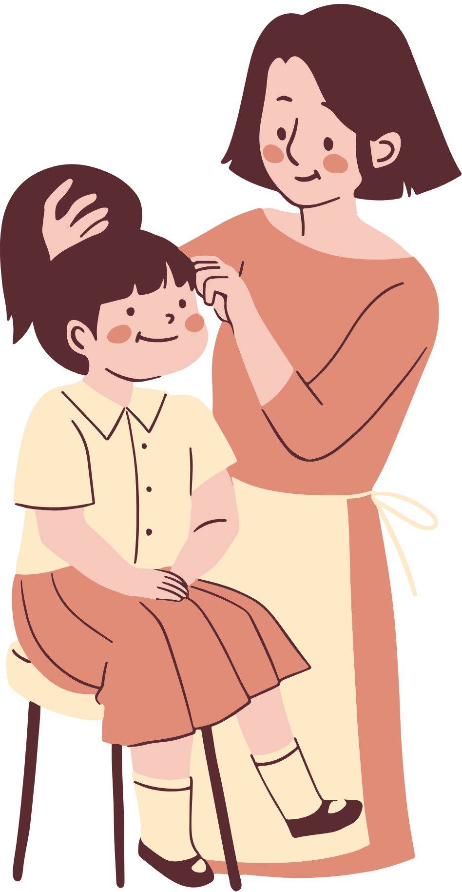


Dạy hát:
Múa cho mẹ xem

Slide 2


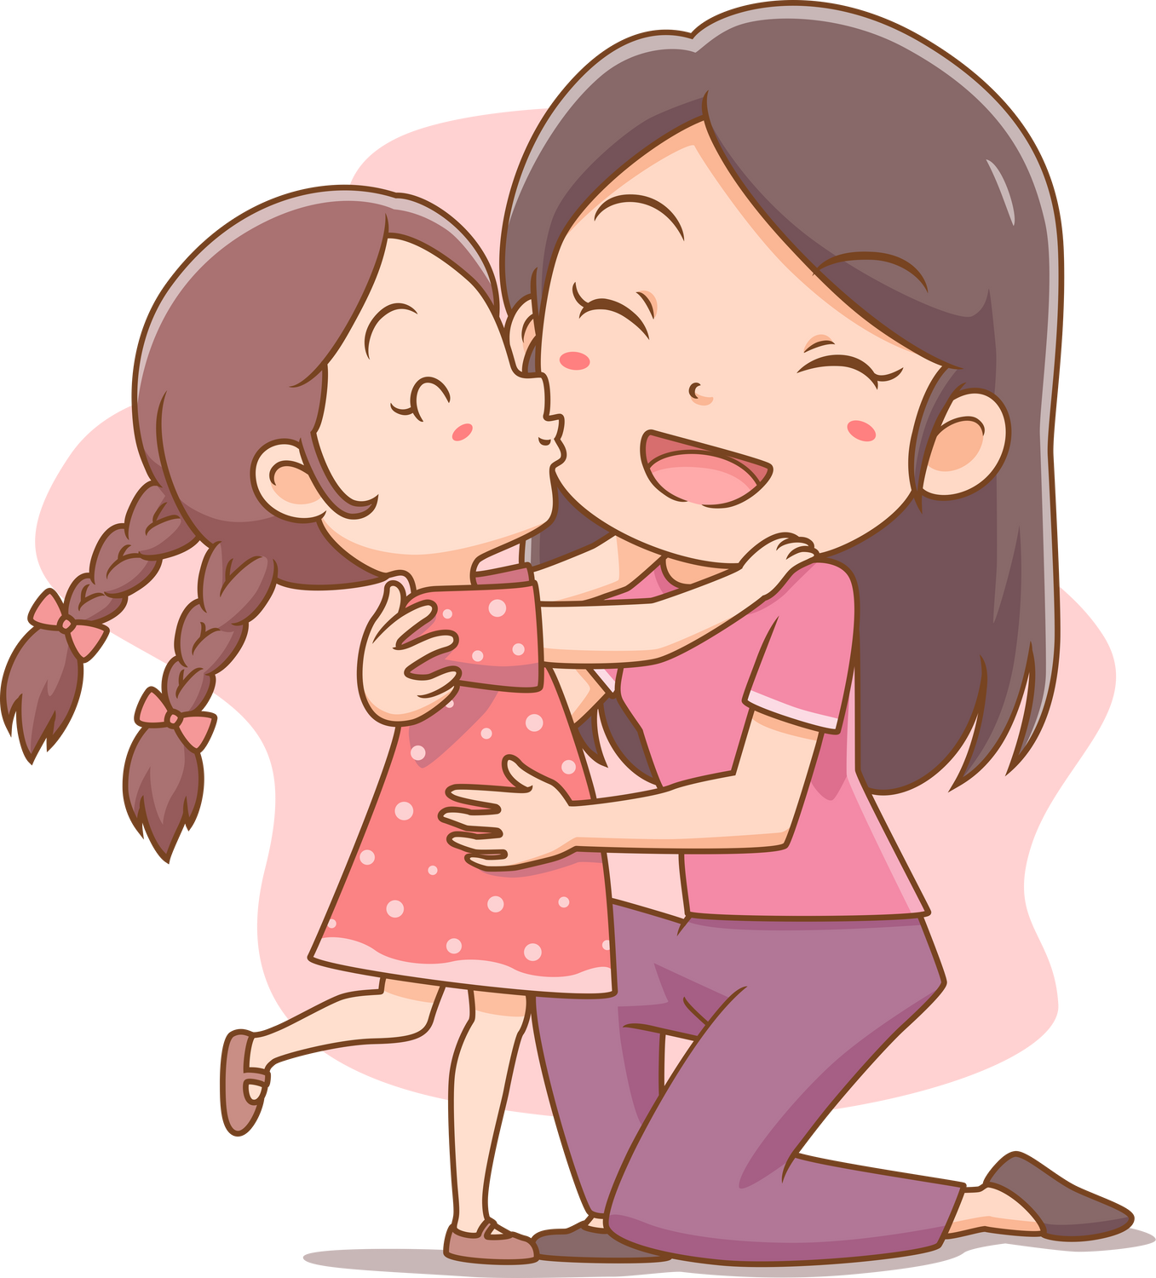


Nhạc bài hát:
Múa cho mẹ xem
Nhạc có lời:
Beat:

Slide 3
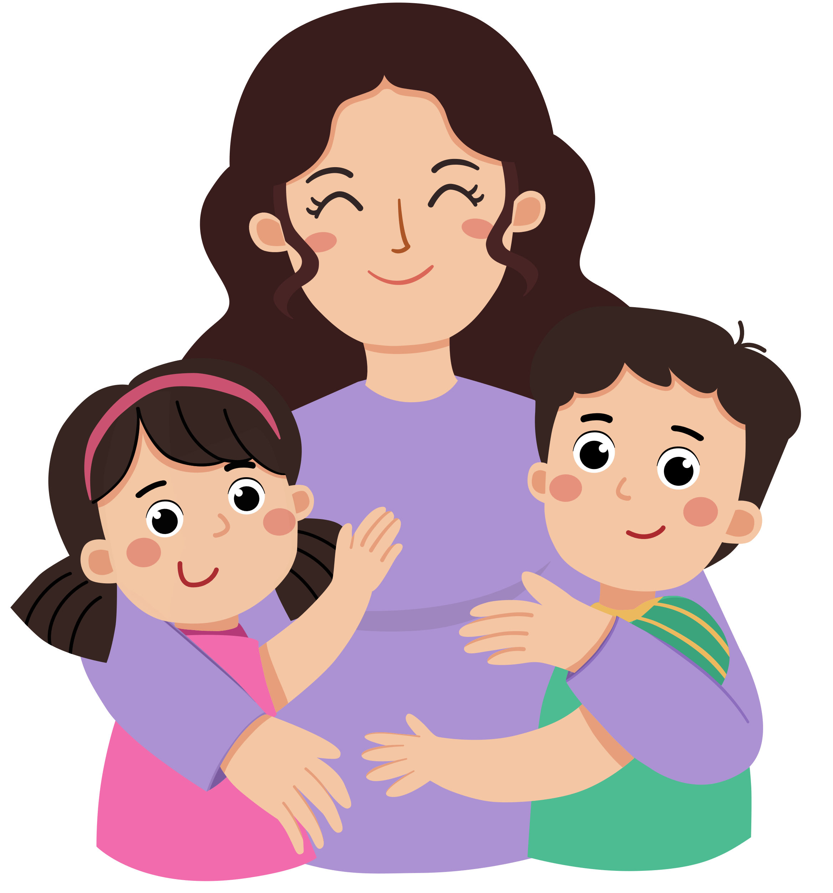


TRẺ HÁT CÙNG CÔ

Slide 4

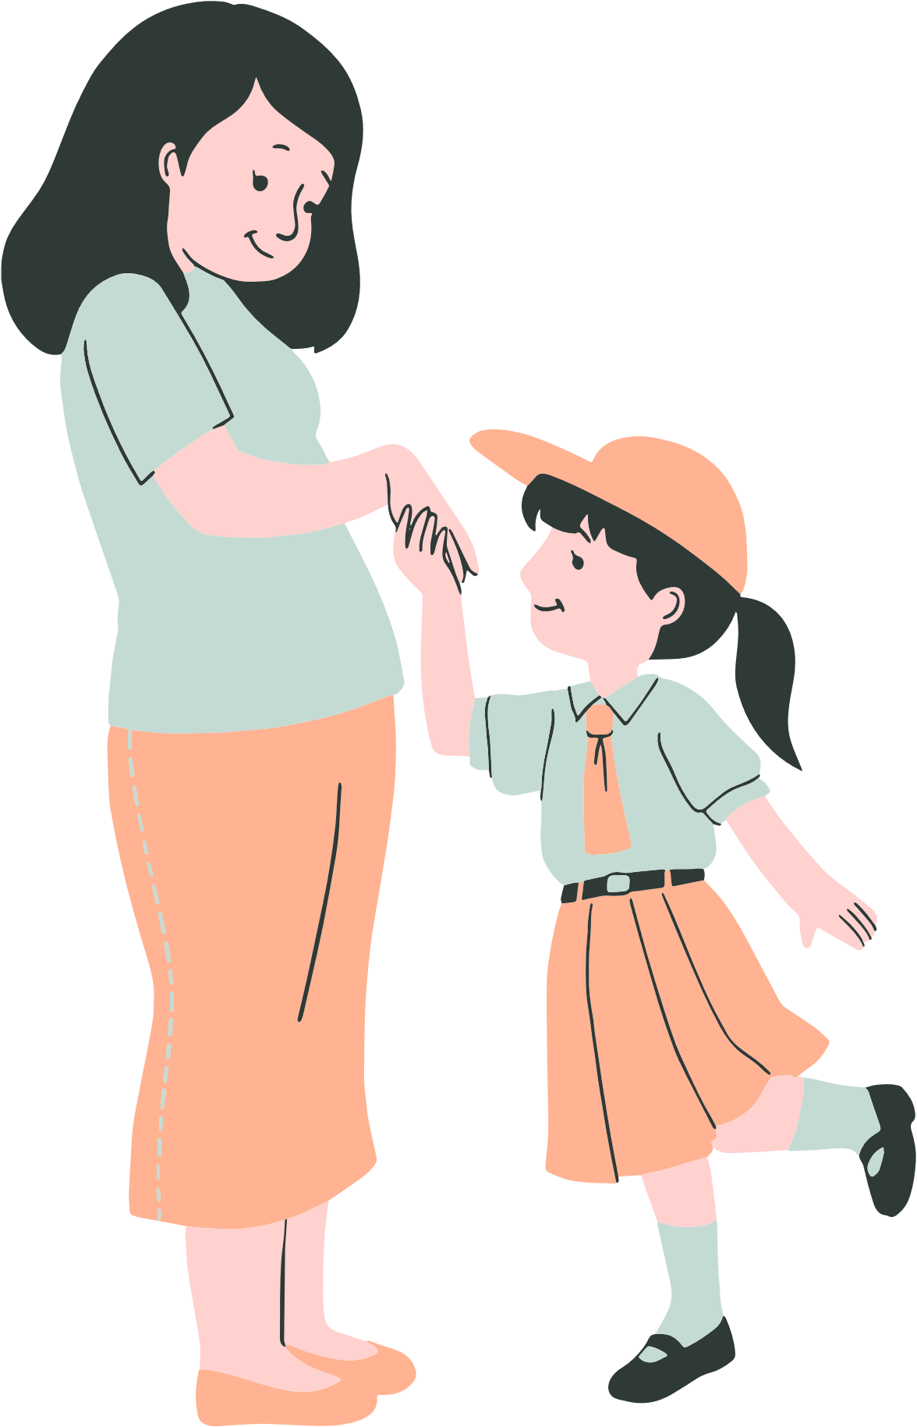
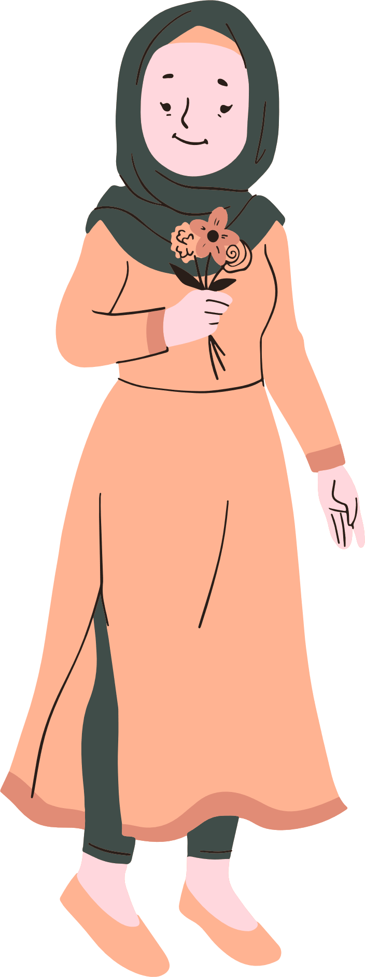

HẸN GẶP LẠI CÁC BÉ Ở CÁC HOẠT ĐỘNG TIẾP THEO!

